Slide 1
扫描线与静态树分治
——成都七中 nzhtl1477

Slide 2

扫描线

Slide 3
扫描线
在数据结构里面的应用基本上都是扫一个端点，维护另一个端点的答案
实际上扫描线是联系数据结构与计算几何的桥梁
很多扫描线的维护的题的计算几何意义更加浓厚

Slide 4
扫描线
可以将大量扫描线类题目抽象为：
在k维空间上进行若干次操作
操作结束后
在k维空间上进行若干次查询

Slide 5
Luogu1972 [SDOI2009]HH的项链
查询区间中颜色数

Slide 6
Solution
记下每个点之前最近的一个和其颜色相同数的位置
于是转换为：有一个二维平面上有n个点，每次查询矩形和
扫一个端点，每次相当于一段区间加，维护另一个端点的答案即可

Slide 7
Solution
每个数通过记录上一次出现的位置转换为一个二维点
每次查询区间[l,r]中不同数个数等价于查询矩形[l,r][0,l-1]点数
矩形数点是可以差分的，相当于查询前缀矩形（二维前缀和） [0,r][0,l-1] - [0,l-1][0,l-1]这两个矩形点数的差

Slide 8
Solution
然后跑前缀，维护一个树状数组
比如现在在i点，i点的第二维值是j
就把j插入树状数组中
预先把查询挂链表挂在一个前缀的位置
然后等跑到这个位置之后查询即可

Slide 9
Solution2
还是记录下每个数上次出现的位置
预先把所有询问挂在右端点所在的位置，等扫描线跑到这个右端点的时候一起处理
然后扫描线扫右端点，用数据结构维护所有左端点的答案

Slide 10
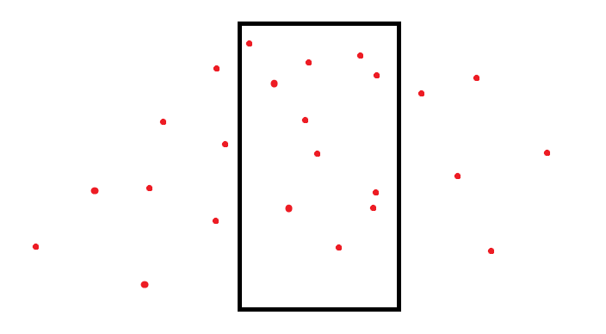

Solution
扫描线其实是这样在跑：

Slide 11
Unity
我们通常认为的扫描线：扫一个端点，维护另一个端点的答案
其实等价于：把扫的这一维当作时间维，然后查询一个区间的历史信息的合并
这个题经过扫描线后，由一个二维数点问题转换为了一个一维的区间历史和问题
如果历史信息可以高效维护，那么就实现了降维

Slide 12
CF997E
给一个排列，查询区间中有多少子区间值域连续
注意读题

Slide 13
Solution
值域连续==[max-min=r-l]
只需要维护区间内[max-min-(r-l)==0]的(l,r)个数即可
由于是排列，所以(max-min)-(r-l)>=0
于是可以将0个数的维护转换为min以及min个数的维护

Slide 14
Solution
单调栈搞一波之后，转换为：
平面上每个位置(i,j)代表一个子区间[i,j]是一个初始值为0的点，现在进行O( n )次矩形加，操作完之后进行m次矩形0个数的查询

Slide 15
Solution
具体来说，我们每个位置维护的是(max-min)-(r-l)，于是查询区间[L,R]中有多少子区间满足(max-min)-(r-l)==0就是矩形[L,R] x [L,R]中有多少点满足(max-min)-(r-l)==0
就是初始的时候我们把每个(*,i)位置减去i，每个(i,*)位置加上i，这样(i,j)位置就变成了-(j-i)
然后我们用单调栈或者分治，当前区间[l,r]的最大值是x位置，则将[l,x] x [x,r]这个矩形加上a[x]，这样O(n)次矩形加就可以让每个位置变成(max-min)-(r-l)

Slide 16
Solution
由于(max-min)-(r-l) >= 0
考虑这样一个问题：
给一个序列，支持区间加区间减，查询区间0出现次数，保证区间数非负
这个可以线段树维护区间min以及区间min的个数来做

Slide 17
Solution
可以把一个矩形的答案差分为两个前缀矩形的答案：
可以扫描线维护，转换为一维问题：区间历史min及min个数的维护
这个可以高效维护，多维护一下上次更新的时间即可
差分出的两个前缀矩形，如果历史min是0，则min的个数就是0个数，否则min个数就是0个

Slide 18
Solution
于是扫描线+历史信息线段树可以做到
总时间复杂度O( (n+m)logn )

Slide 19
[Ynoi2015]たとえ未来が見えなくても
查询一个区间里面长为1 -> 10的极长值域连续段的个数
这个查询是和每个数在区间中位置无关的
然后如果(l,r)是一个极长值域连续段，那不存在(l-1,r)，(l,r+1)这两个值域连续段
比如这个是区间的所有值映射到值域数组上：
0 0 0 1 0 0 1 1 1 0 1 0 0 1 1 1 0 1 1 1 1 1 0 1 0
(4,4)(7,9)(11,11)(14,16)(18,22)(24,24)就是所有的极长值域连续段
每次输出区间长为1,2…k的极长值域连续段段数
n,m<=1e6 k=10 3s

Slide 20
Solution1
暴力
总复杂度O( nm )

Slide 21
Solution2
莫队+bitset
莫队跑出区间的值域bitset，然后用四毛子来数区间每个值域连续段即可
总复杂度O( nm/w )

Slide 22
四毛子是什么？
简单来说就是按O( logn )大小分块，然后每个块我们可以通过位运算加速
比如说bitset的count，我们手写bitset的话如果不用指令，可以考虑打个表cnt[x]表示x的1个数，其中x=0…65535
这样预处理表的复杂度是O( 2^len )，可以把查询复杂度从O( n )变成O( n/len )
平衡一下的话O( 2^logn )=O(n)时间预处理，查询复杂度变成O( n/logn )

Slide 23
Solution3
莫队+数据结构
用数据结构维护每个值域连续段，每次莫队转移的时候可以在数据结构上二分实现
总复杂度O( nsqrtmlogn )

Slide 24
Solution4
不删除莫队
维护每个极长值域连续段向左，右的最远拓展的位置
每次如果只插入的话，可以O( 1 )维护
然后套用不删除莫队即可
总复杂度O( nsqrtm )

Slide 25
Solution5
莫队+位运算优化
每次查询相当于是查询一个点往前，后有多少个连续的1
然后距离超过10就无意义了
这个可以用位运算优化
单次复杂度就是O( k/w ) = O( 1 )的了
总复杂度O( nsqrtm )

Slide 26
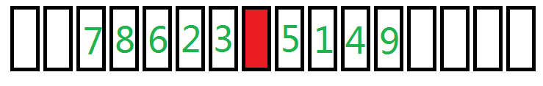
Solution6
考虑扫描线
扫右端点，开k个树状数组表示每个左端点的每个长度的极长值域连续段的个数
维护每个值最近的出现位置（在序列上的）
扫到一个位置的时候，暴力扫左，右k个

Slide 27
Solution6
相当于是把值在左右各k个的位置提出来，然后按照上次出现次数从大到小排序，然后一个一个插回来
这里就是左端点<=5的时候出现了一个长为2的极长值域连续段
然后左端点<=3的时候出现了一个长为3的极长值域连续段
然后左端点<=2的时候出现了一个长为7的极长值域连续段
然后左端点<=1的时候出现了一个长为10的极长值域连续段

Slide 28
Solution6
于是相当于是：
在这个新插入的点周围的长为2的极长值域连续段出现的左端点位置是[4,5]
长为3的极长值域连续段出现的左端点位置是[3,3]
长为2的极长值域连续段出现的左端点位置是[2,2]
长为1的极长值域连续段出现的左端点位置是[1,1]
然后把原来已经加了的贡献去掉，用这个新贡献替换就可以了
每次最多产生20个新的贡献
总复杂度O( k(n+m)logn )

Slide 29
[Ynoi2009]rprmq
给定n*n的矩形，有m次矩形加，在所有修改结束后有q次矩形max查询
n,m<=5e4,q<=5e5,6s

Slide 30
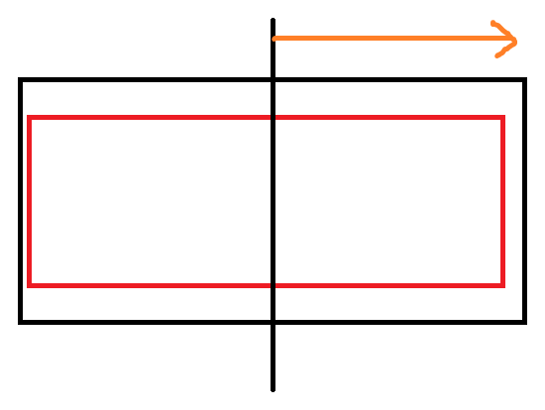
Solution
考虑对平面进行分治，选一维x维进行分治
每次分治的时候，处理跨过分治中线的询问，这样询问就变成一个x维前缀，y区间合并的形式
分治的意义是拆出两个前缀，
因为这个信息不具有可减性

Slide 31
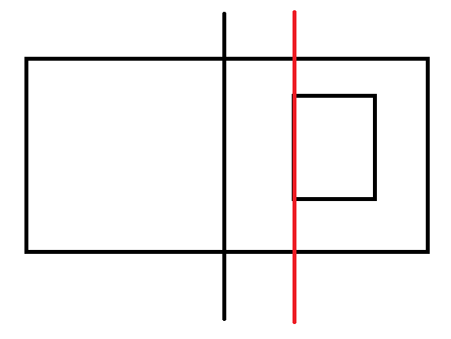
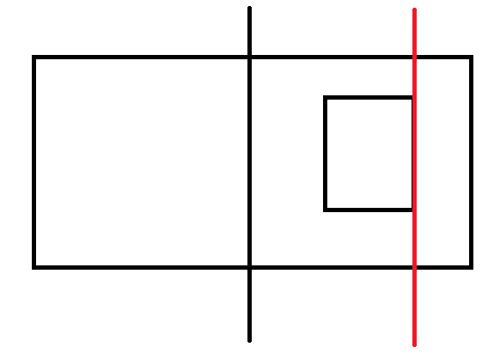
Solution
然后扫描线往两边分别扫，每次x维扫到新加入一个矩形的时候就进行一次y维上的区间加，每次x维扫出一个矩形的时候就进行一次y维上的区间减

Slide 32
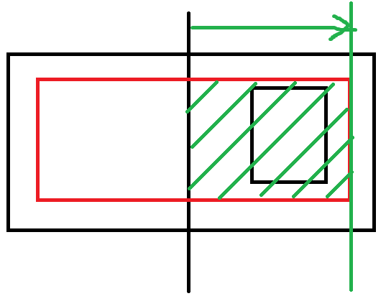
Solution
我们需要维护的信息是y维的一个区间，在x维的一个前缀，上的信息合并，这道题中维护一个历史最大值就可以了，因为分治导致x维选的是一个前缀
每个矩形被拆成2=O(1)个查询
所以查询复杂度是O(qlogn)的

Slide 33
Solution
关于历史最大值的维护
区间加，维护区间历史最大值，维护二元组信息(a,ha)表示区间被加了a，历史最大值是ha
(a,ha)*(b,hb)=(a+b,max(ha,hb+a))

Slide 34
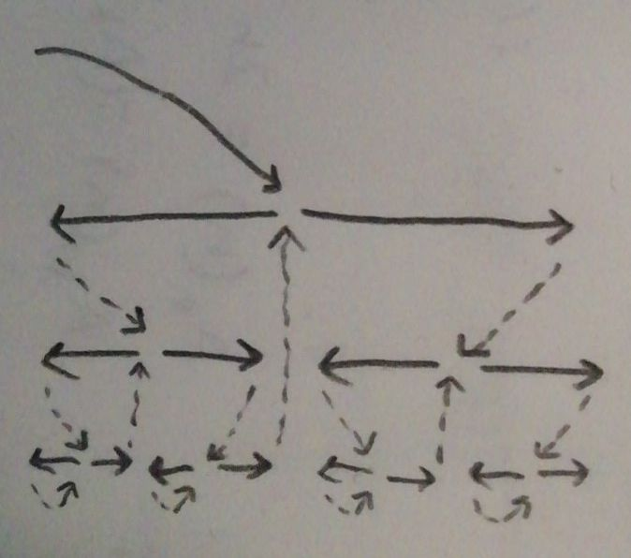
Solution
考虑如何让分治的复杂度正确
可以和莫队类似，试着利用之前的信息
图中是分治的过程，其中虚线表示撤回一些修改

Slide 35
Solution
当撤回到虚线指的地方的时候，需要高效撤销之前算出来的区间历史最大值，因为我们虚线指的地方是一个分治中线
也就是说我们每次撤回到一个扫描线开始扫的位置，此时每个位置的最大值是跨过这个分治中线的矩形的最大值的合并
即我们要清空历史最大值，让其变成目前的最大值，这个可以通过在线段树上打一个特殊的标记来维护，即tag表示区间是否把历史最大值变成当前的最大值

Slide 36
Solution
可以证明刚才这个构造中，总的扫过的距离是O( nlogn )的，而且每个矩形修改只会对应O( logn )次线段树上的区间修改
打特殊的标记总共O( n )次
每个矩形询问被拆成了O( 1 )次线段树上的区间历史最大值
总时间复杂度O( (n+m)log^2n + qlogn )
如果n,m,q同阶，可以将分治改成O( logn/loglogn )叉的分治结构，这样的多叉平衡可以将复杂度平衡为O( nlog^2n/loglogn )

Slide 37
Thanks for listening

